Slide 1
Итоговая работа
Power BI
Конторин илья сергеевич

Slide 2
Описание задачи
Заказчик - рекламное агентство, которое реализует digital-проекты. Менеджмент компании хочет понять, как обстоят дела с продажами услуг компании, что бы принять решение о приоритетах на следующий квартал.
Владелец агентства предоставил выгрузку из базы данных о заказах и выполненных проектах за несколько лет.
Итог - были проанализированы данные и подготовлен отчет.

Slide 3
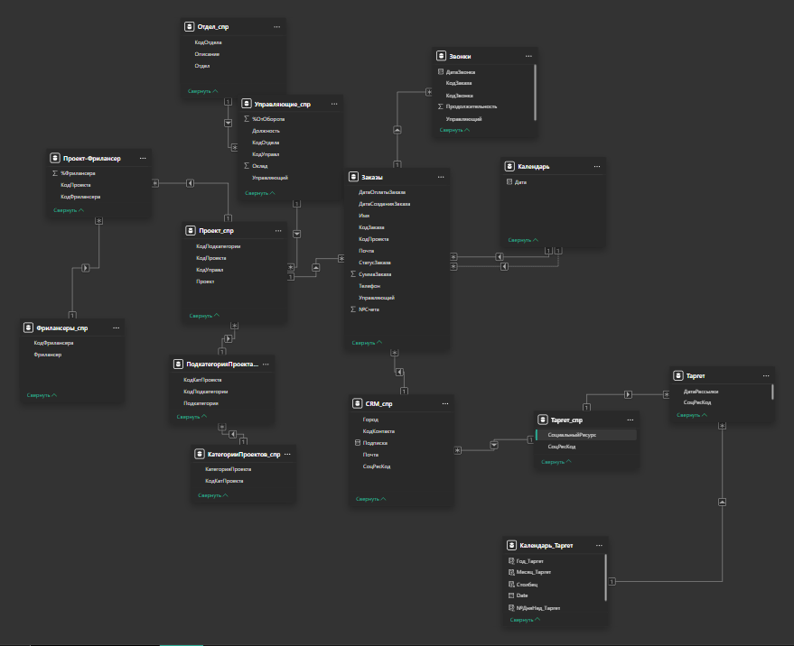
Модель данных

Slide 4
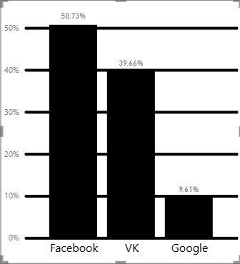
1 мера - доля прибыли по каждому социальному ресурсу.
ДоляСоцРесурс =
var SocRes1 = SUM('Заказы'[СуммаЗаказа])-SUM('Таргет'[ТаргетРасходы])
var Profit = SUMX(ALL('Заказы'),'Заказы'[СуммаЗаказа]) - SUMX(ALL('Таргет'),'Таргет'[ТаргетРасходы])
RETURN
SocRes1/Profit

Slide 5
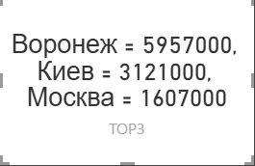
2 мера - Топ 3 города с наилучшими финансовыми показателями.
TOP3 = CONCATENATEX(TOPN(3,SUMMARIZE(FILTER('Заказы','Заказы'[СтатусЗаказа]="Оплачен"),'CRM_спр'[Город],"СуммаПродаж",SUM('Заказы'[СуммаЗаказа])),[СуммаПродаж],DESC),[Город] & " = " & [СуммаПродаж], ", ",[СуммаПродаж],DESC)

Slide 6
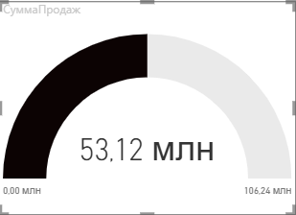
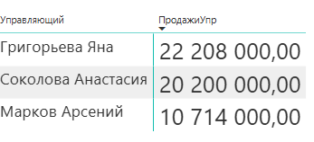
3 мера - сумма продаж.
СуммаПродаж = SUM('Заказы'[СуммаЗаказа])
4 мера - продажи управляющих.
ПродажиУпр = CALCULATE(SUM('Заказы'[СуммаЗаказа]),'Звонки')

Slide 7
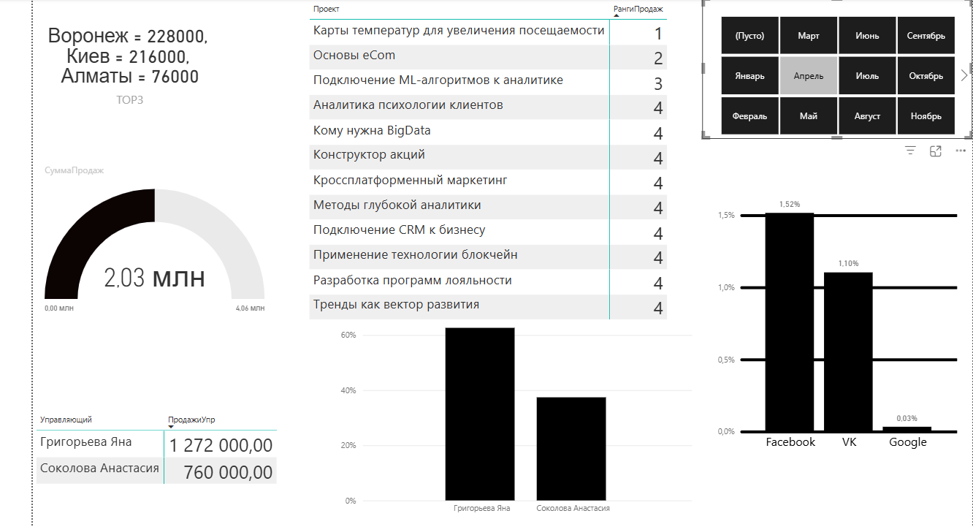
Фильтрация значений по месяцам

Slide 8
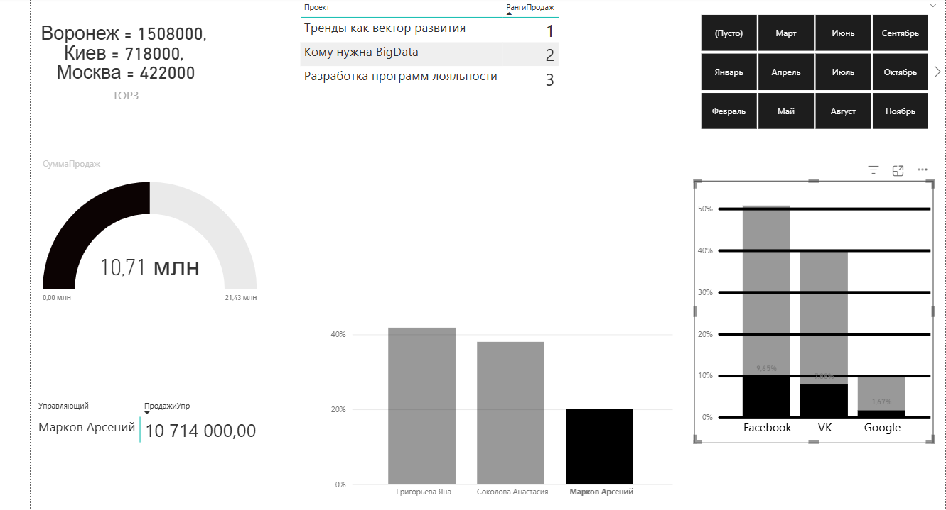
Фильтрация значений по доли управляющих

